Slide 1
EXECUTIVE SUMMARY
Prevedere disoccupazione e occupazione in Italia
Messaggio chiave
Il ML individua meglio le aree a rischio, ma la risposta deve essere territoriale: investimenti produttivi, competenze tecniche e politiche mirate sui NEET.
Dati ISTAT regionali, PIL come fattore esterno e modelli OLS/ML per trasformare il forecast in priorità di intervento
0.80 p.p.
15.4k
F1 0.92
errore medio disoccupazione
errore medio occupati
regioni critiche
punti percentuali | Random Forest
migliaia di persone | lag-1
classificazione | Logistic Regression
Regioni prioritarie: Campania, Sicilia, Calabria, Puglia, Sardegna.
Big Data project | ISTAT regional labour market + GDP

Slide 2
NARRATIVE SPINE
Una lettura lineare: dai dati alla decisione
La presentazione segue il percorso analitico del progetto e chiude con raccomandazioni operative.
01
EDA: differenze territoriali e indicatori chiave
04
Policy insights: regioni prioritarie e leve di intervento
02
Forecasting: previsione con feature laggate
05
Classificazione criticità: strumento decisionale
03
Confronto OLS vs ML: quando la complessità serve
06
Conclusione: cosa fare per migliorare l’occupazione
Obiettivo: non solo prevedere valori, ma capire dove intervenire e con quali strumenti.
Big Data project | ISTAT regional labour market + GDP

Slide 3
DATI E METODOLOGIA
Il panel collega mercato del lavoro, PIL e fragilità giovanile
Unità di analisi: regione/provincia autonoma per anno; modello supervisionato con variabili dell’anno precedente.
21
2018–2025
2018–2024
147
territori
target lavoro
campione con PIL
osservazioni forecast
regioni + province autonome
disoccupazione, occupati, NEET
PIL disponibile fino al 2024
21 territori x 7 anni
Target: tasso di disoccupazione e occupati in migliaia
Predittori: lag dei target, PIL, PIL per occupato, NEET, territorio
Split temporale: si allena sul passato e si testa sugli anni successivi
Policy layer: ranking delle aree dove il rischio occupazionale è più alto
La scelta metodologica evita leakage: il 2025 viene previsto usando informazioni disponibili al 2024.
Big Data project | ISTAT regional labour market + GDP

Slide 4
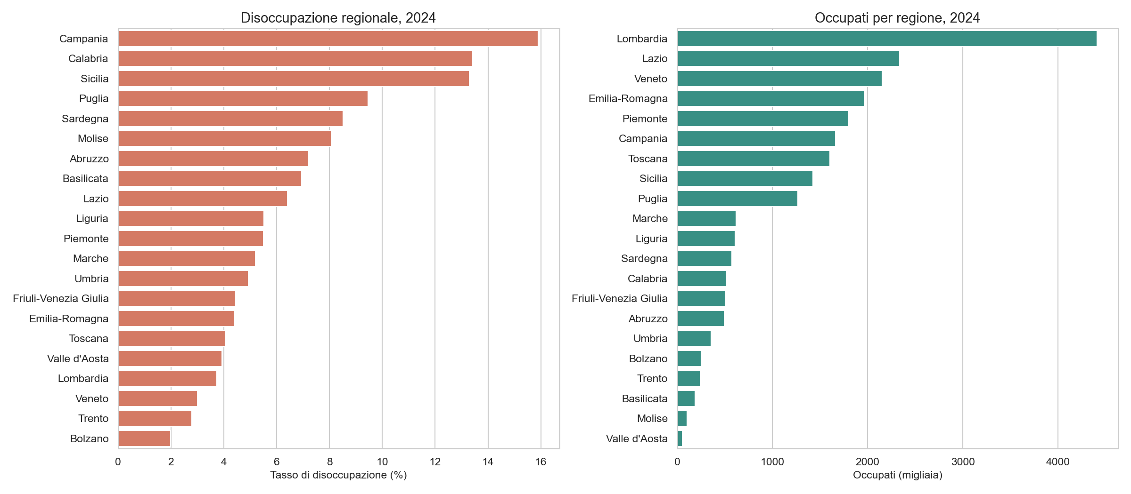
EDA
La disoccupazione 2024 è concentrata nel Mezzogiorno
Le differenze territoriali sono il primo segnale: il problema non è omogeneo sul territorio nazionale.
15.90%
Campania
disoccupazione 2024
13.42%
Calabria
disoccupazione 2024
4.41M
Classifica regionale 2024: disoccupazione e occupati.
Lombardia
occupati 2024
Il ranking indica una frattura territoriale: alta disoccupazione al Sud, massa occupazionale più forte al Nord.
Big Data project | ISTAT regional labour market + GDP

Slide 5
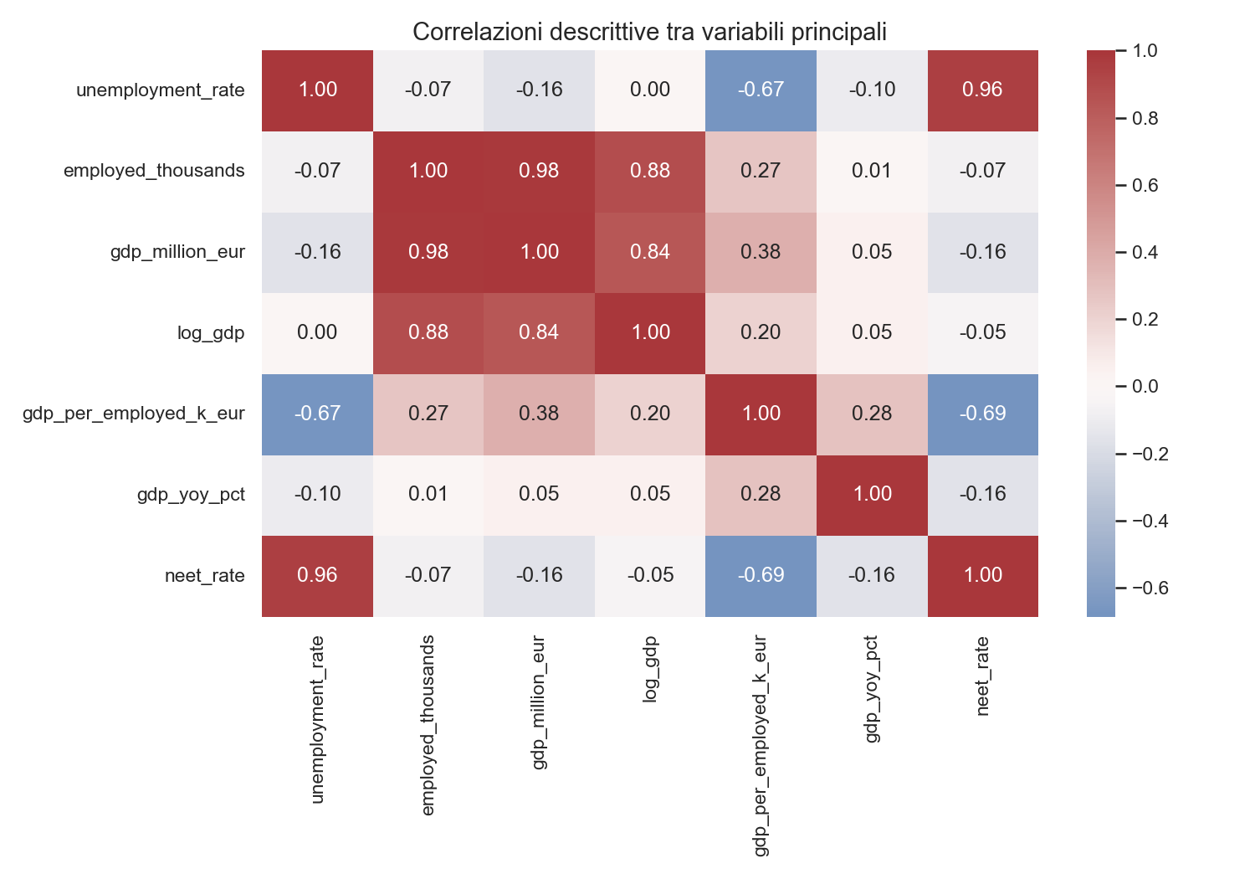
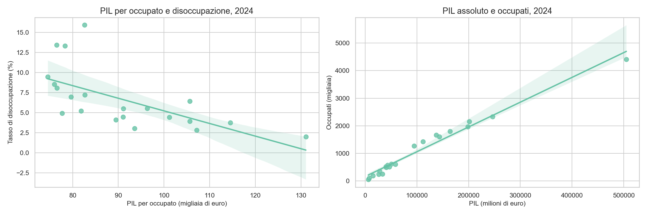
EDA
PIL, occupazione e NEET misurano dimensioni diverse del problema
Il PIL assoluto spiega la scala economica; NEET e PIL per occupato aiutano a leggere la fragilità.
Correlazioni tra variabili principali.
PIL per occupato vs disoccupazione; PIL assoluto vs occupati.
0.98
0.96
-0.67
PIL ↔ occupati
NEET ↔ disoccupazione
PIL/occupato ↔ disoccupazione
correlazione
correlazione
relazione negativa
Big Data project | ISTAT regional labour market + GDP

Slide 6
FORECASTING DESIGN
Il forecast usa solo informazioni disponibili nell’anno precedente
La logica è progettata per rispondere alla domanda: cosa posso sapere oggi per stimare il rischio domani?
Modelli
Input t-1
Output t
Naive lag-1
disoccupazione
OLS classica
disoccupazione prevista
occupati
Ridge / ElasticNet
occupati previsti
PIL e PIL/occupato
Random Forest / GB
probabilità criticità
NEET
priorità policy
La previsione diventa utile quando si traduce in ranking delle regioni e in azioni occupazionali.
Big Data project | ISTAT regional labour market + GDP

Slide 7
FORECASTING
Per la disoccupazione il ML non lineare supera OLS e baseline
Nel test 2024–2025 Random Forest riduce l’errore rispetto alla regressione classica.
Modello
MAE
RMSE
R²
−21%
Random Forest
0.72 pp
0.95
0.92
errore vs OLS
Gradient Boosting
0.74 pp
0.95
0.92
MAE Random Forest rispetto a OLS
ElasticNet ML lineare
0.85 pp
1.01
0.92
Ridge ML lineare
0.88 pp
1.05
0.91
0.72 pp
OLS classica
0.91 pp
1.20
0.88
errore medio
test 2024–2025
Naive lag-1
0.96 pp
1.24
0.87
Interpretazione
La disoccupazione non è descritta bene da una relazione lineare semplice: territorio, persistenza e NEET interagiscono.
Il ML serve davvero per prevedere la disoccupazione, ma il vantaggio va letto come supporto alla decisione territoriale.
Big Data project | ISTAT regional labour market + GDP

Slide 8
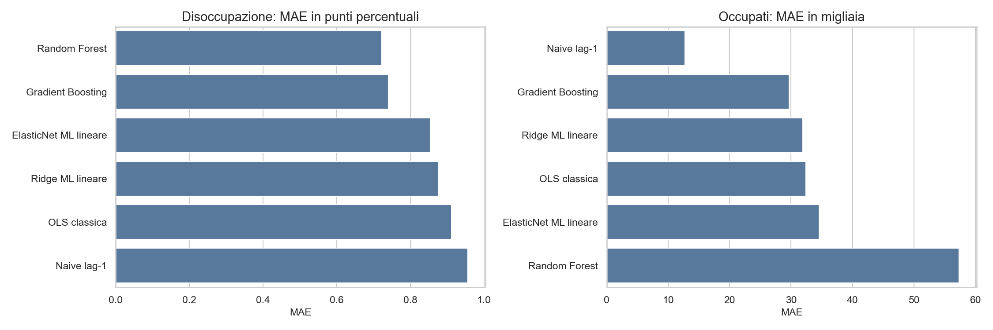
FORECASTING
Per gli occupati vince la persistenza: l’anno precedente basta spesso
Il numero di occupati regionali cambia lentamente; la baseline lag-1 batte modelli più complessi.
Modello
MAE
MAPE
R²
Naive lag-1
12.76k
1.16%
0.9996
Gradient Boosting
29.70k
3.74%
0.9978
Ridge ML lineare
31.94k
7.45%
0.9986
OLS classica
32.45k
9.43%
0.9985
Random Forest
57.32k
6.08%
0.9896
Confronto MAE test 2024–2025.
Risultato importante: il Machine Learning non è sempre superiore; per variabili molto persistenti la baseline è il benchmark da battere.
Big Data project | ISTAT regional labour market + GDP

Slide 9
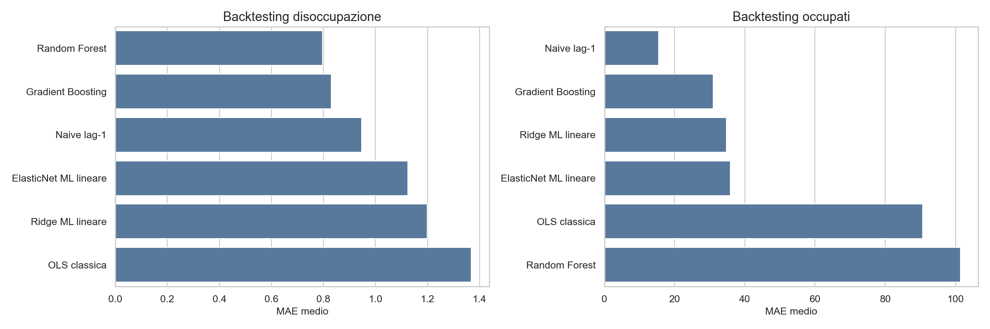
BACKTESTING
Il backtesting conferma la robustezza della lettura
Su tre finestre temporali, Random Forest resta migliore per disoccupazione; lag-1 resta migliore per occupati.
0.80 pp
RF disoccupazione
MAE medio rolling
1.37 pp
OLS disoccupazione
MAE medio rolling
15.4k
MAE medio su finestre rolling.
lag-1 occupati
MAE medio rolling
La validazione temporale sostiene il messaggio: complessità utile sulla disoccupazione, persistenza dominante sugli occupati.
Big Data project | ISTAT regional labour market + GDP

Slide 10
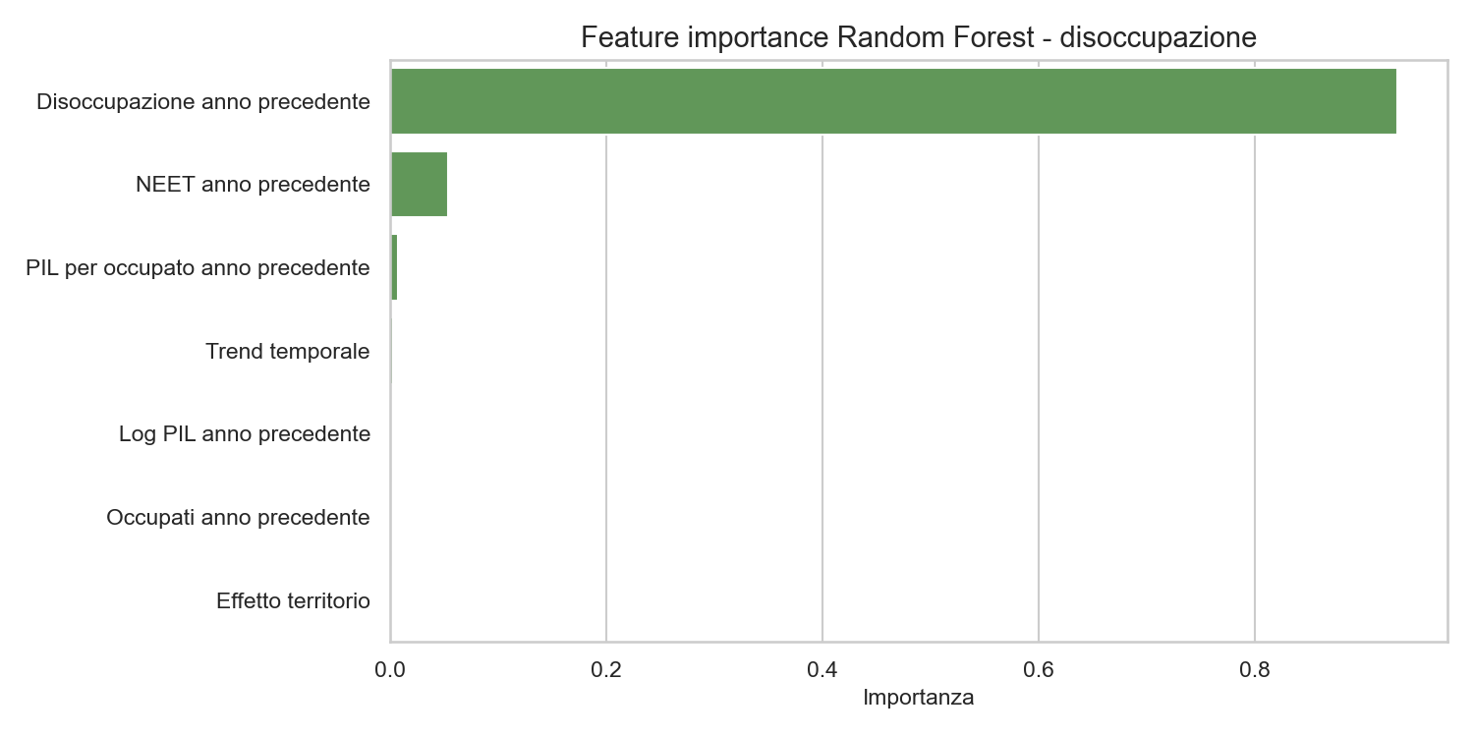
EXPLAINABILITY
La disoccupazione dell’anno precedente domina la previsione
La persistenza storica è il driver principale; il NEET è il secondo segnale informativo.
0.93
disoccupazione lag-1
importanza relativa
0.054
NEET lag-1
secondo predittore
Nota interpretativa
Feature importance Random Forest.
Il PIL pesa meno nella previsione puntuale, ma resta decisivo per leggere la qualità economica del territorio.
Il modello dice cosa predice; la policy spiega perché il rischio si concentra e come ridurlo.
Big Data project | ISTAT regional labour market + GDP

Slide 11
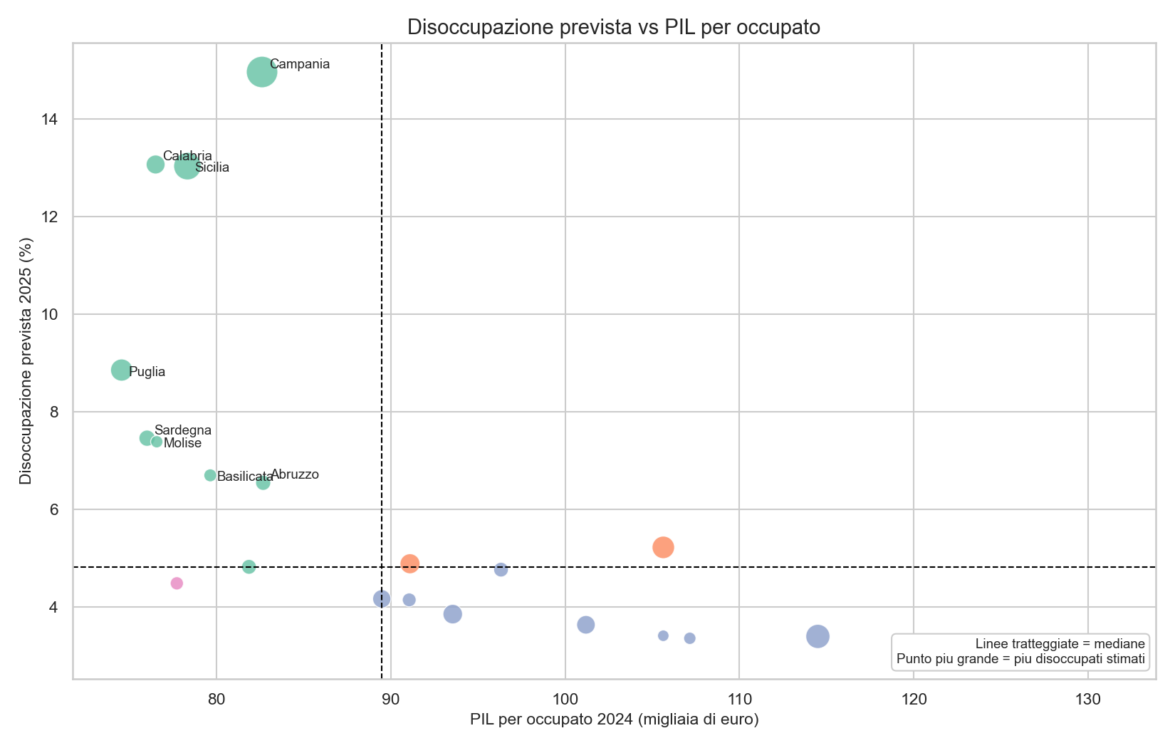
POLICY INSIGHTS
Le regioni prioritarie combinano disoccupazione alta e PIL per occupato basso
Il grafico a quadranti traduce il forecast in una mappa decisionale.
Regione
Disocc. prev.
NEET
PIL/occup.
Campania
14.96%
24.90%
82.6k
Sicilia
13.03%
25.74%
78.3k
Calabria
13.07%
26.23%
76.5k
Puglia
8.85%
21.42%
74.6k
Sardegna
7.46%
17.79%
76.0k
Dimensione dei punti = disoccupati stimati.
Quando disoccupazione prevista, NEET e basso PIL per occupato si sovrappongono, serve una risposta integrata lavoro–sviluppo.
Big Data project | ISTAT regional labour market + GDP

Slide 12
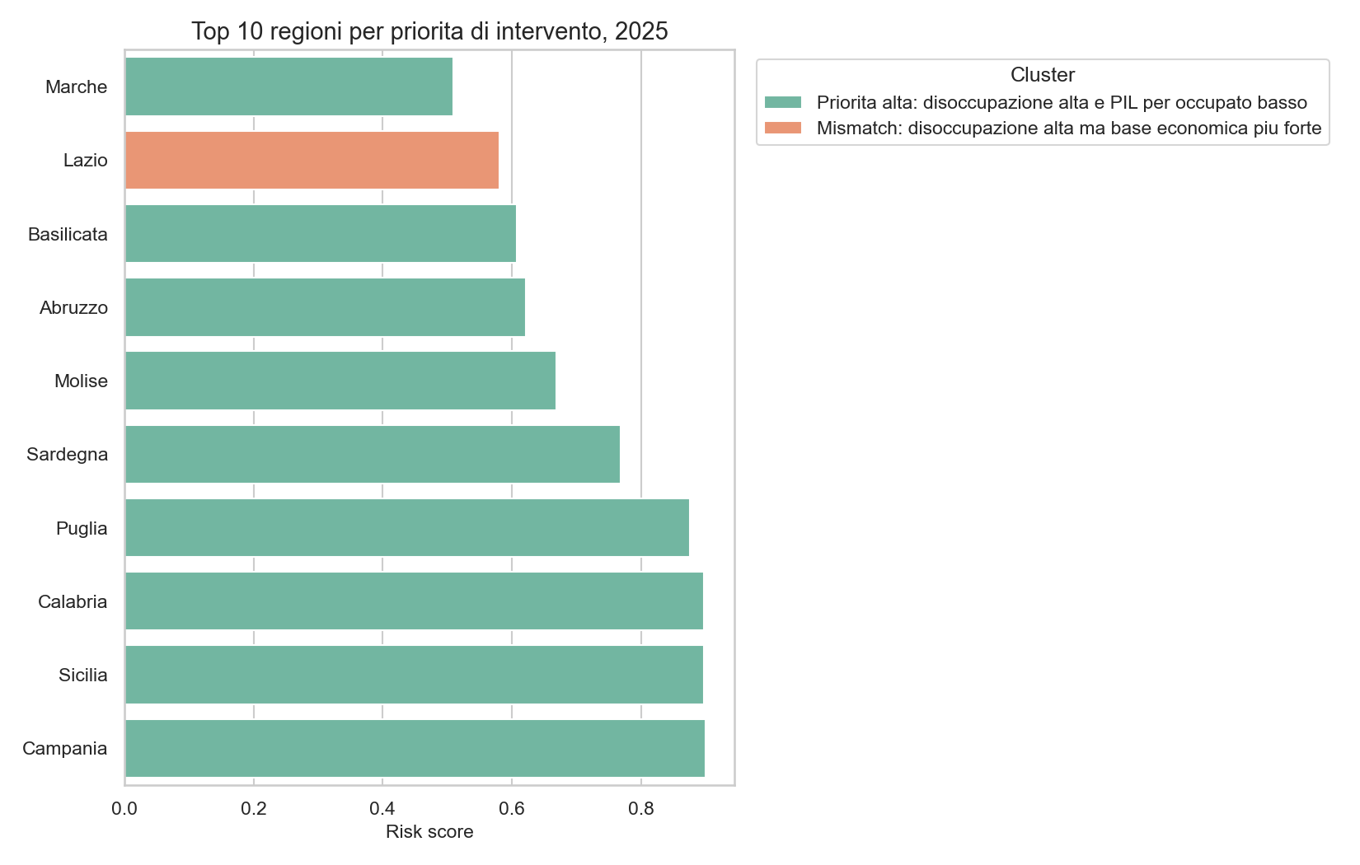
POLICY PRIORITY
La priorità 2025 si concentra soprattutto nel Mezzogiorno
Il ranking combina rischio di disoccupazione, NEET, PIL per occupato e massa stimata di disoccupati.
292k
Campania
disoccupati stimati dal forecast
214k
Sicilia
disoccupati stimati dal forecast
123k
Top regioni per risk score.
Puglia
disoccupati stimati dal forecast
La policy dovrebbe partire dalle aree dove il rischio è alto e la capacità produttiva locale è più fragile.
Big Data project | ISTAT regional labour market + GDP

Slide 13
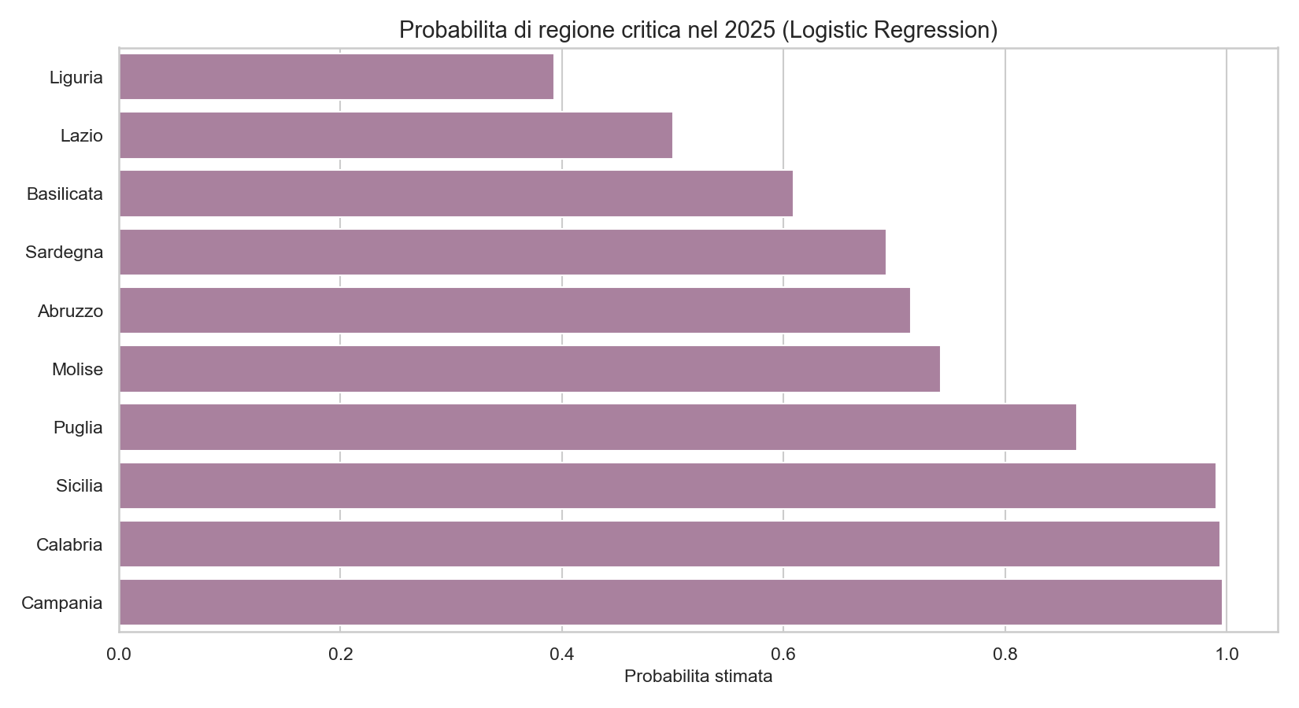
CRITICALITY CLASSIFICATION
La classificazione rende il modello uno strumento decisionale
Invece di prevedere solo un valore, il modello segnala quali regioni rischiano di essere critiche.
0.93
Accuracy
Logistic Regression
0.92
F1-score
regioni critiche
0.97
Probabilità di regione critica nel 2025.
ROC AUC
separazione classi
La Logistic Regression è abbastanza interpretabile e funziona bene: utile come early-warning semplice per le regioni critiche.
Big Data project | ISTAT regional labour market + GDP

Slide 14
RECOMMENDATIONS
Cinque leve per migliorare l’occupazione nelle aree prioritarie
Le raccomandazioni seguono direttamente dai cluster: alto rischio, NEET elevato, PIL per occupato basso.
1
Investimenti produttivi mirati
Attrarre imprese e filiere nei territori con basso PIL per occupato.
Priorità
2
Formazione tecnica e ITS
Campania
Sicilia
Calabria
Puglia
Sardegna
Allineare competenze ai settori con domanda reale di lavoro.
3
Apprendistato e NEET
Ridurre la distanza giovani–mercato con percorsi scuola-lavoro regionali.
4
Centri per l’impiego potenziati
Matching più rapido su profili, imprese e fabbisogni locali.
5
Monitoraggio annuale
Valutare NEET, disoccupazione prevista e PIL per occupato, non solo occupati totali.
La risposta più efficace combina domanda di lavoro, competenze e riduzione dei NEET.
Big Data project | ISTAT regional labour market + GDP

Slide 15
FINAL CONCLUSION
Conclusione: prevedere è utile solo se orienta l’intervento
Il progetto passa da dati ufficiali a modelli predittivi e chiude con priorità territoriali operative.
RF
lag-1
Logit
migliore per disoccupazione
migliore per occupati
classificazione criticità
MAE rolling 0.80 pp
MAE rolling 15.4k
F1 0.92; ROC AUC 0.97
Takeaway finale
La disoccupazione italiana è persistente, territoriale e legata a fragilità sociali come il NEET. Il PIL assoluto spiega la scala economica, ma il PIL per occupato aiuta a capire la capacità del territorio di generare lavoro stabile.
Raccomandazione: concentrare politiche attive, formazione tecnica e investimenti produttivi dove disoccupazione prevista, alto NEET e basso PIL per occupato si rafforzano.
Big Data project | ISTAT regional labour market + GDP

Slide 16
NEXT STEPS
Prossimi sviluppi da implementare
Il progetto puo evolvere da analisi predittiva a strumento operativo per monitorare e simulare politiche del lavoro.
1
Aggiornare e ampliare i dati
Integrare nuovi anni ISTAT, dati provinciali, settori produttivi, istruzione, imprese attive e investimenti pubblici.
Costruire scenari what-if
4
Simulare l'effetto di riduzioni dei NEET, aumento del PIL per occupato o nuove politiche attive sul rischio regionale.
2
Migliorare i modelli
Testare modelli spazio-temporali e boosting avanzato, mantenendo sempre il confronto con baseline semplici e OLS.
5
Dashboard interattiva
Pubblicare mappe e ranking regionali aggiornabili, utili per presentare le priorita di intervento in modo immediato.
3
Spiegare meglio le previsioni
Usare SHAP o feature importance locali per capire perche una regione viene classificata come critica.
Il passo successivo e trasformare il modello in un sistema di monitoraggio: aggiornabile, spiegabile e orientato alle decisioni.
Big Data project | ISTAT regional labour market + GDP

Slide 17
Grazie per l'attenzione
Previsione di occupazione e disoccupazione regionale in Italia
Repository GitHub del progetto
https://github.com/SimoneMantero/big-data-prog
Per scaricare il progetto:
git clone https://github.com/SimoneMantero/big-data-prog.git
Notebook, dati, funzioni Python, grafici, metriche e PowerPoint finale sono inclusi nella repository.
Simone Mantero

